Slide 1



Проект
«Боровские продукты на пользу детям»
МАДОУ Боровский детский сад «Журавушка»
р.п. Боровский, Тюменского района, Тюменской области
Воспитатели:
Ширшова Ольга Анатольевна
Сидорова Надежда Владимировна

Slide 2
Тип проекта: познавательно - информационный
Участники проекта: дети старших групп, воспитатели, родители (законные представители).
Срок реализации: краткосрочный

Slide 3
Актуальность
Проблема правильного питания очень актуальна для детей всех возрастов.
Известно, что фундамент здоровья человека закладывается в детском возрасте, а, следовательно, здоровые интересы и привычки, ценностное отношение к здоровью целесообразно начать развивать именно в этот период.
Большинство ребят любят полакомиться фастфудом, не считая это вредной едой. Мы решили обратить внимание родителей на эту проблему и рассказать о пользе продуктов местного производства, поддержав «своего» производителя.
Как правило, продукты местного производства свежие и полезные, натуральные и здоровые. Транспортировка таких продуктов до потребителя занимает меньше времени, поэтому их не нужно обрабатывать консервантами, продлевающими срок хранения. Лидером по привлекательности продуктов питания для детей в посёлке Боровском стала продукция из молока и мяса птицы.

Slide 4
Цель:
Пропаганда продуктов местного производства среди воспитанников и родителей МАДОУ Боровского детского сада «Журавушка», создание условий для вовлечения семей воспитанников в проектную деятельность.

Slide 5
Задачи:
Расширить представления детей о предприятиях родного поселка, продукции, которую они производят.
Углубить знания детей о продуктах питания животного происхождения.
Познакомить детей с продуктами, содержащими витамины А, Д, группы В, микроэлементами, кальцием.
Развивать любознательность, умение выделять правила здорового питания.
Воспитать ценностное отношение к своему здоровью.
Способствовать формированию чувства гордости за свой поселок, чувства благодарности и уважения к людям сельскохозяйственных профессий.

Slide 6
Ожидаемые результаты проекта:
У детей будут закреплены знания о здоровом и рациональном питании.
Сформированы первичные знания о профессиях молокоперерабатывающей, птицеводческой промышленностях.
Дети научатся высказывать свою точку зрения, формулировать вопрос, участвовать в тематической дискуссии.
У дошкольников активизируется познавательная деятельность, интерес к профессиям взрослых, в том числе своих родителей.
Разовьется чувство уважения к труду родителей, к людям сельскохозяйственных профессий.
Дети углубят знания о способах изготовления молочных продуктов в домашних условиях.

Slide 7
Этапы реализации проекта:
Подготовительный этап:
Разработка проекта.
Постановка цели и задач.
Создание предметно - развивающей среды.
Подбор информационных ресурсов (видеопрезентации, виртуальные экскурсии по предприятиям поселка), наглядного и дидактического материала, познавательной и художественной литературы.
Основной этап:
Использование кейс технологии.
Чтение художественной и познавательной литературы, рассматривание иллюстраций.
Загадывание загадок.
Составление слоганов, синквейнов.
Театрализованные и сюжетно – ролевые игры.
Дидактические и словесные игры.
Пальчиковые игры.
Игры на развитие дыхания.
Игровая ситуация.
Видеоэкскурсии по предприятиям местных производителей и просмотр мультфильмов.
Творческая и экспериментальная деятельность.
Оформление фотоальбомов, книги рецептов «Полезные рецепты для всей семьи».

Slide 8
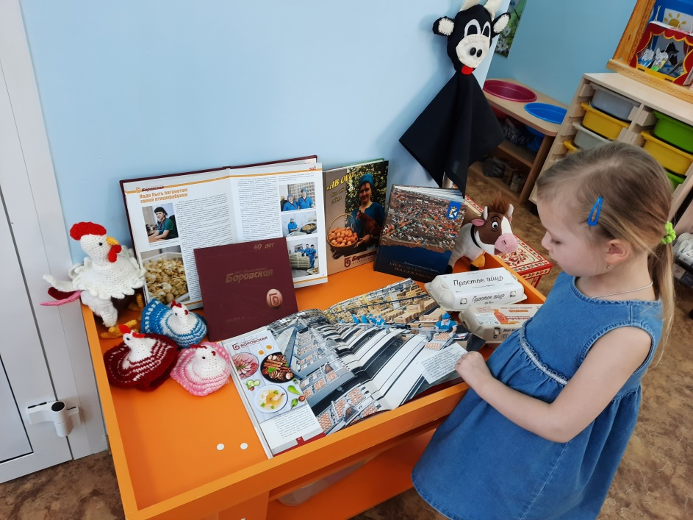
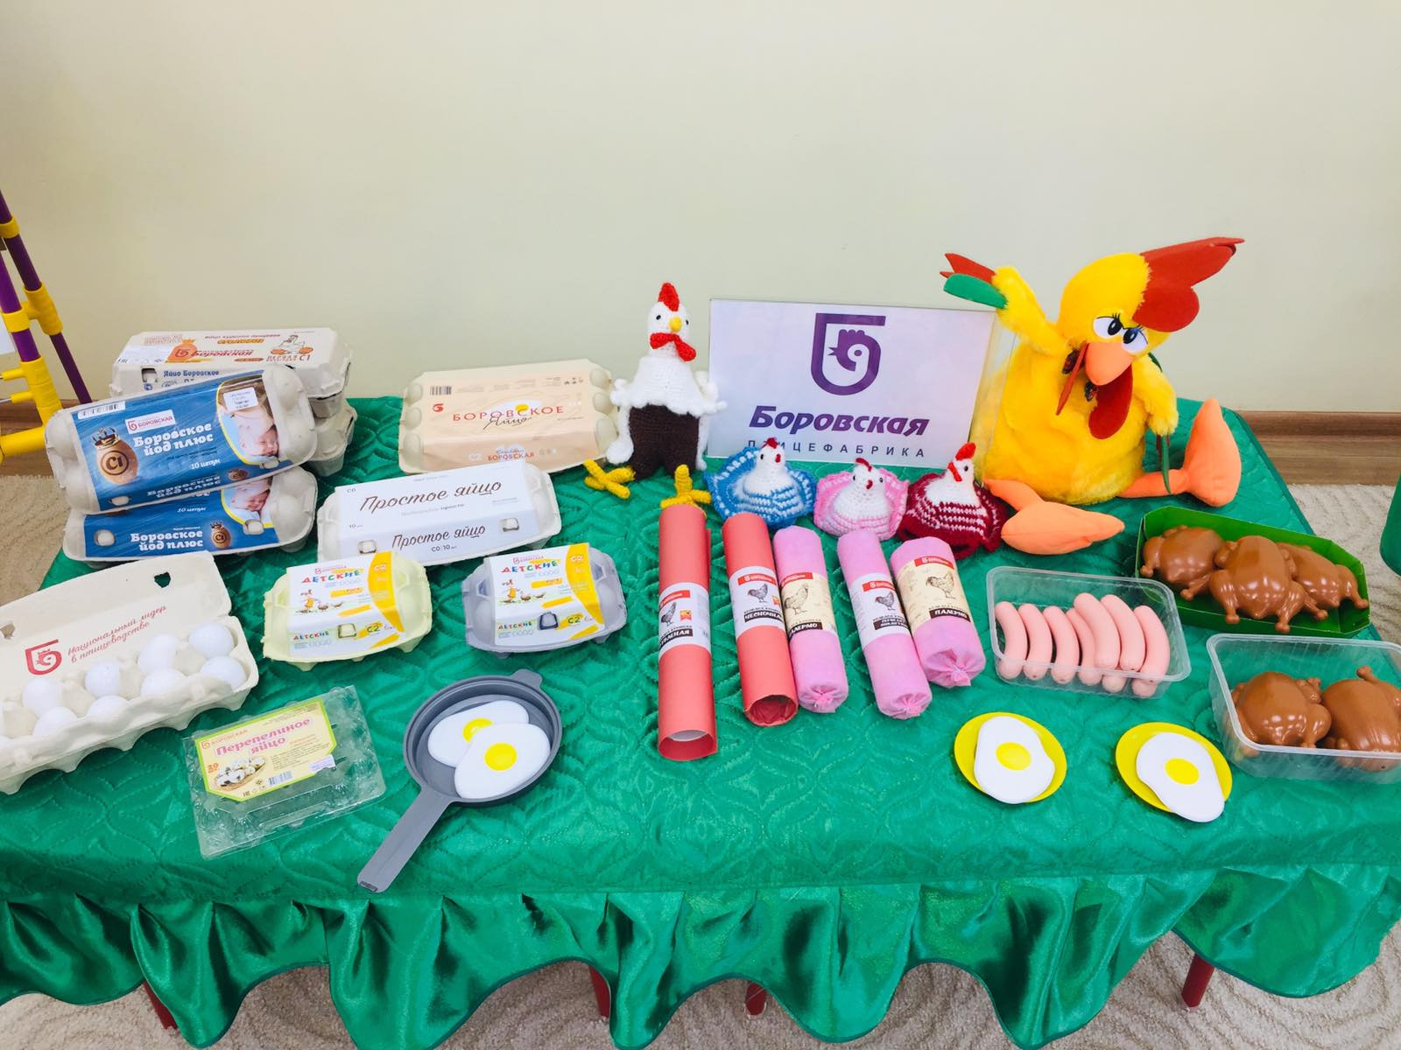
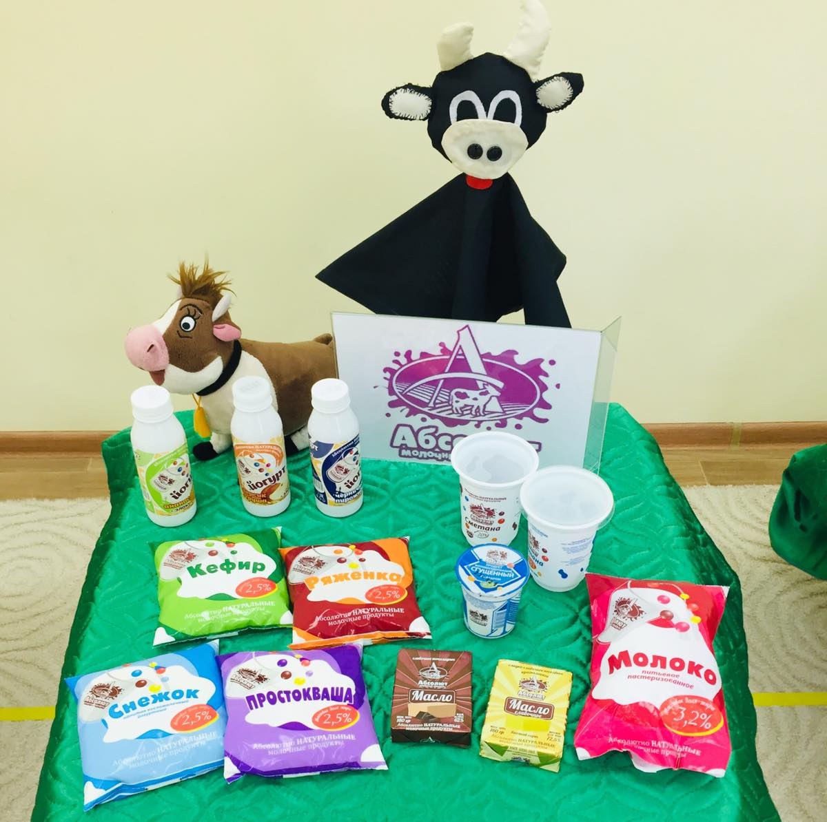
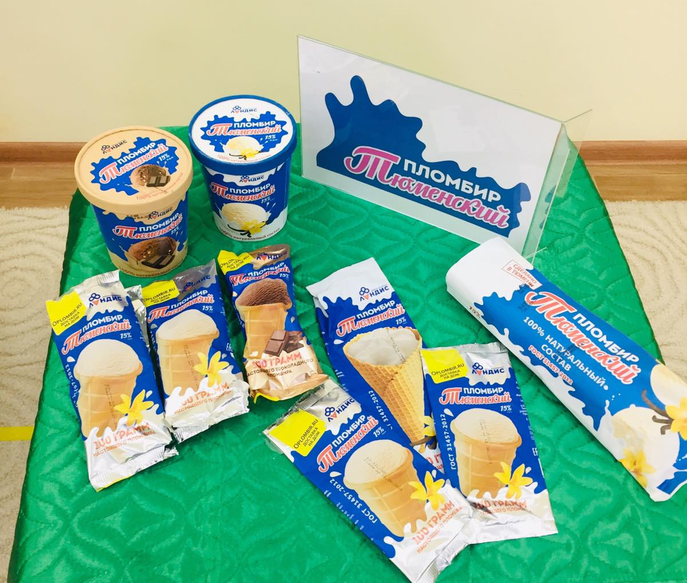
Предметно развивающая среда

Slide 9
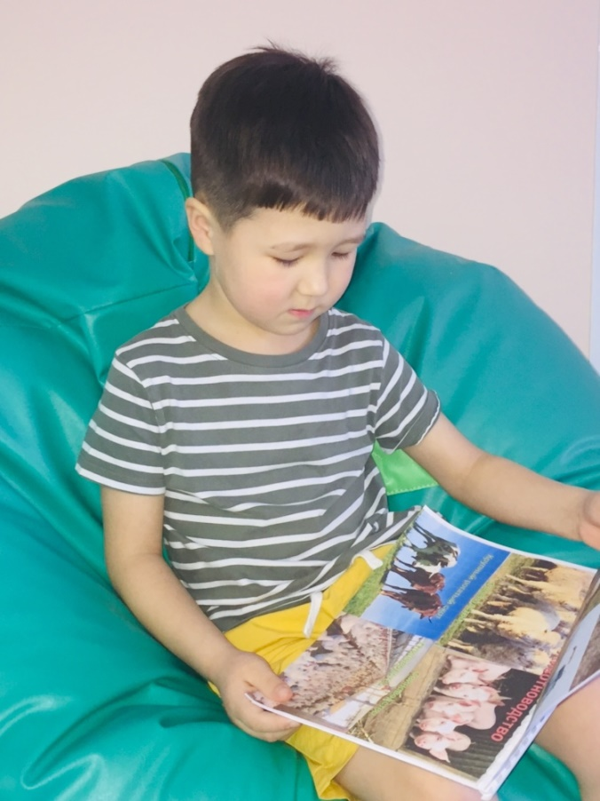
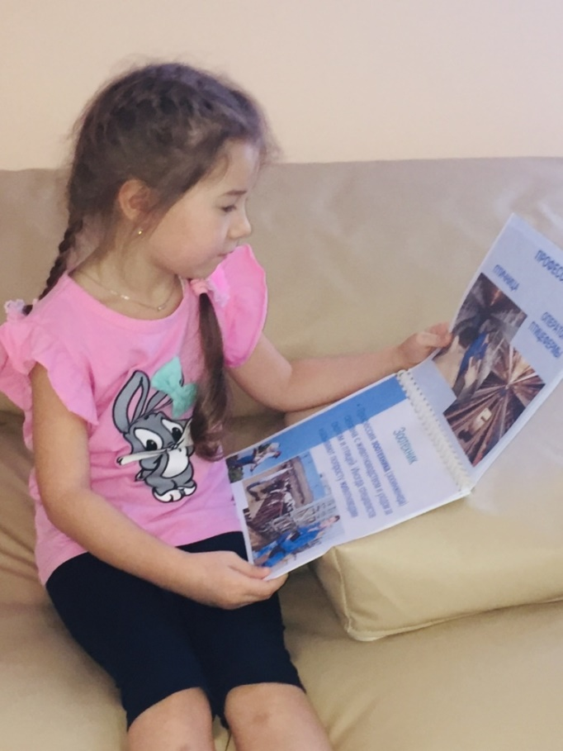
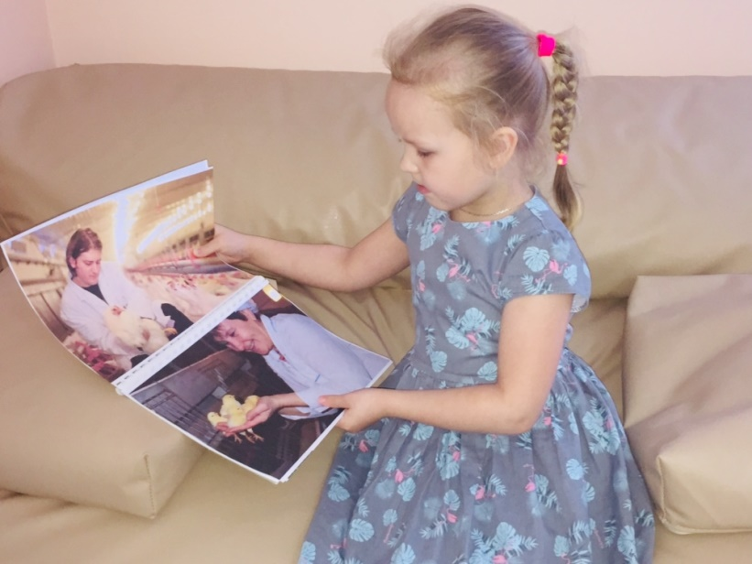
Рассматривание альбома «Сельскохозяйственные профессии»

Slide 10
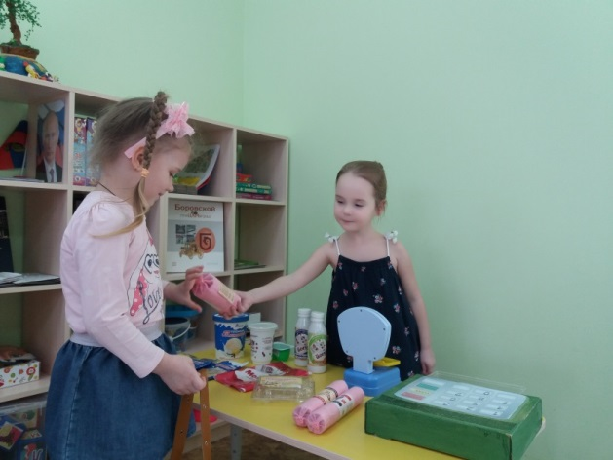
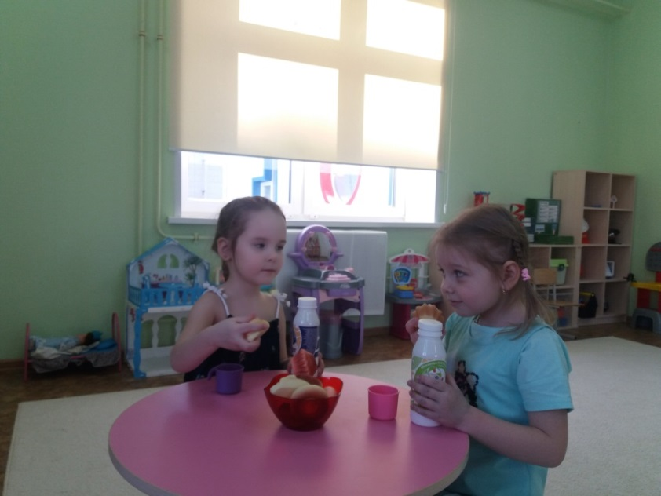
Продуктовый магазин
Сюжетно – ролевые игры
Семья

Slide 11
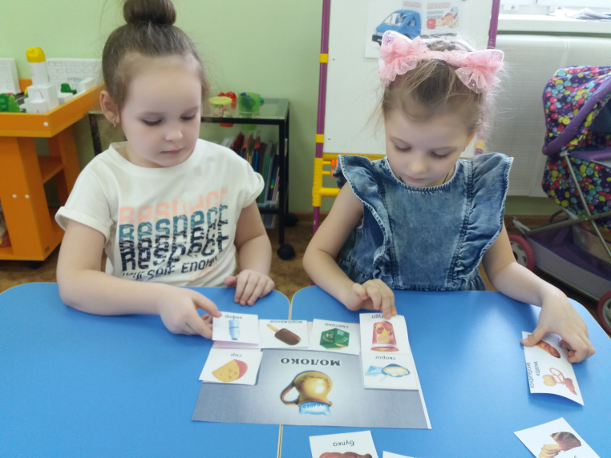
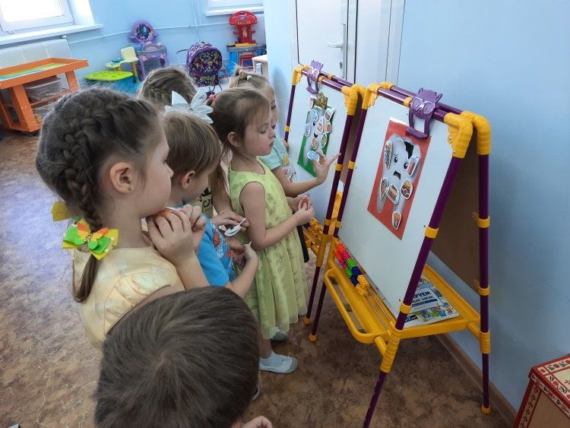
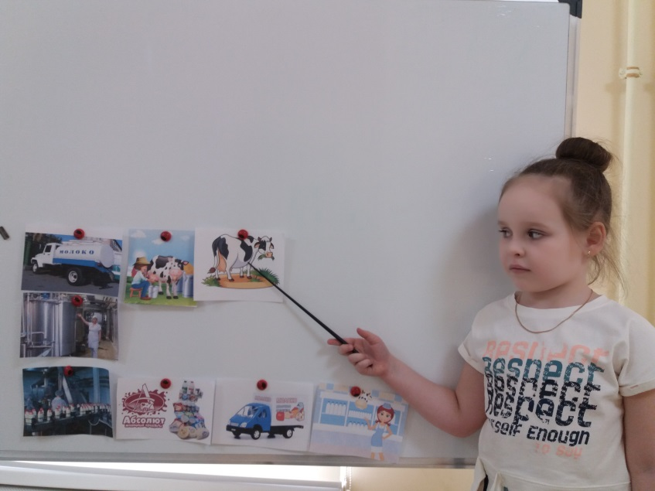
Дидактические игры
«Из чего что сделано?»
«Полезно – вредно»
«Логическая цепочка»

Slide 12
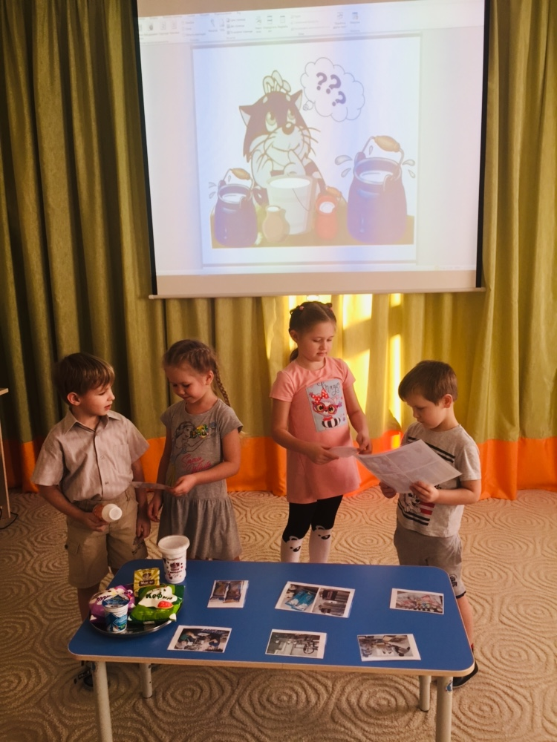
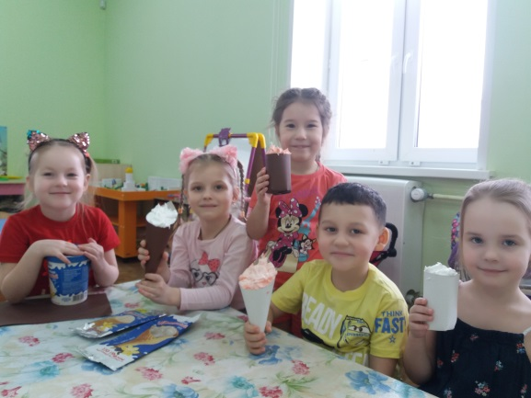
Использование кейс технологий
Проблемная ситуация
«Молочные проблемы Кота Матроскина»
«Мороженое вредно или полезно»

Slide 13
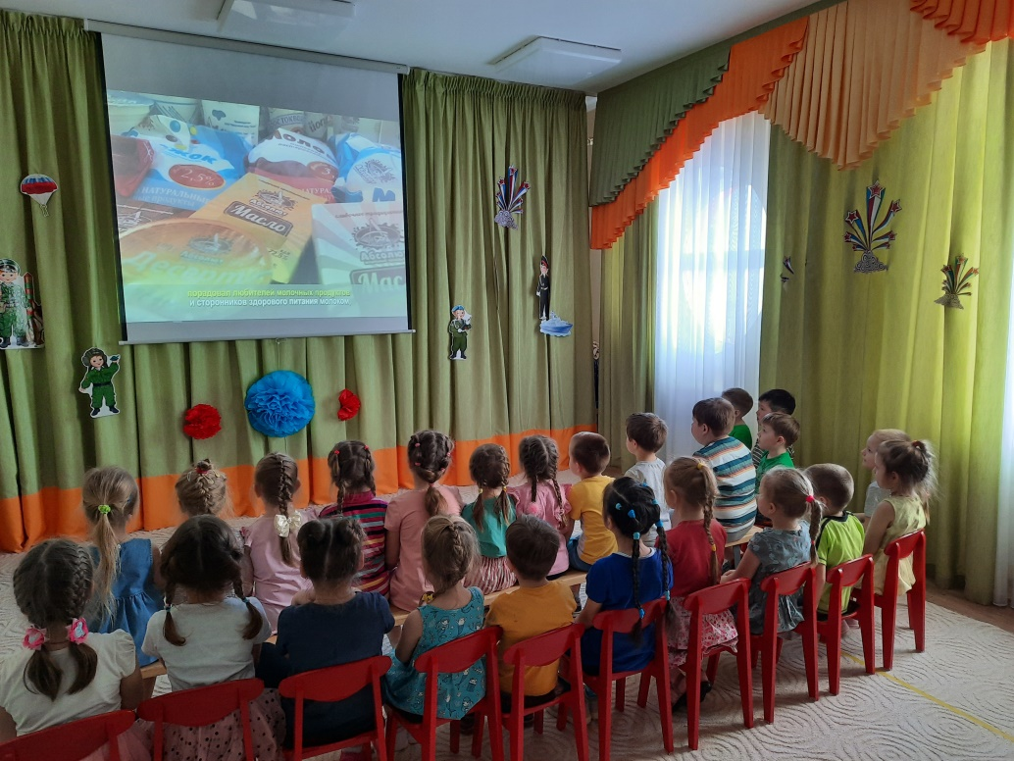
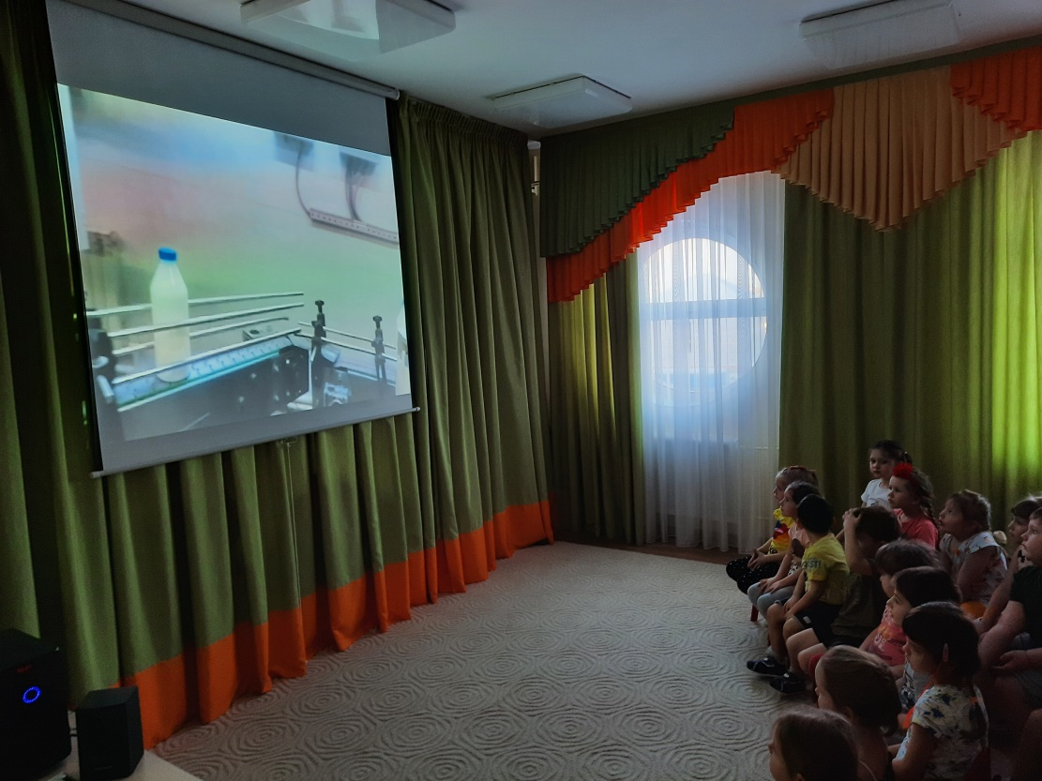
Виртуальная экскурсия «Предприятия поселка Боровский»

Slide 14
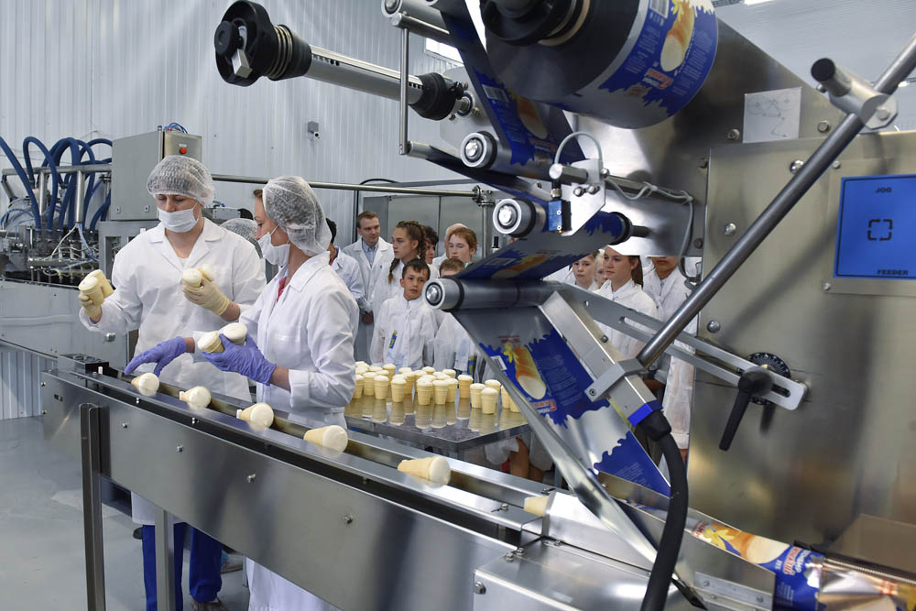
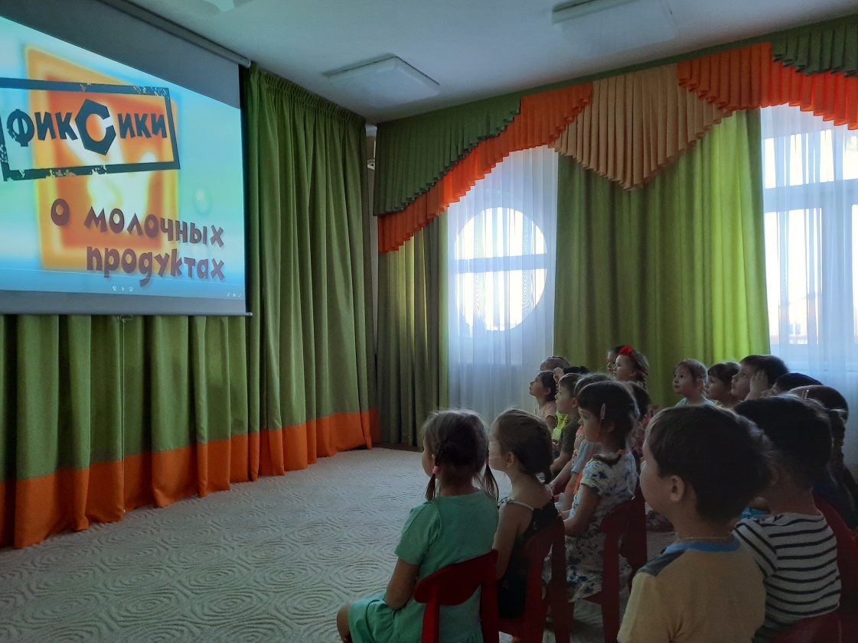
Просмотр видеопрезентаций и мультфильмов

Slide 15
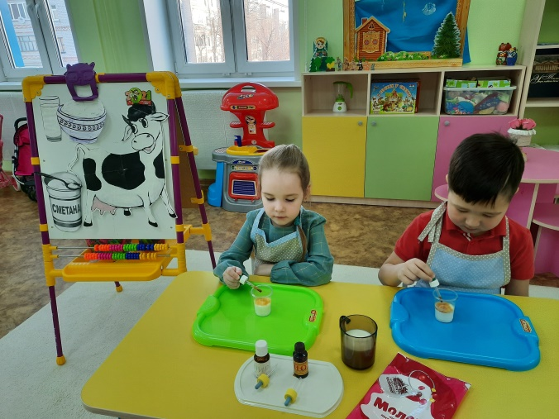
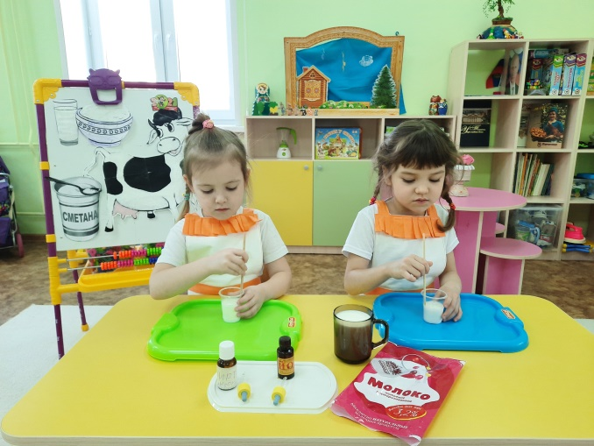
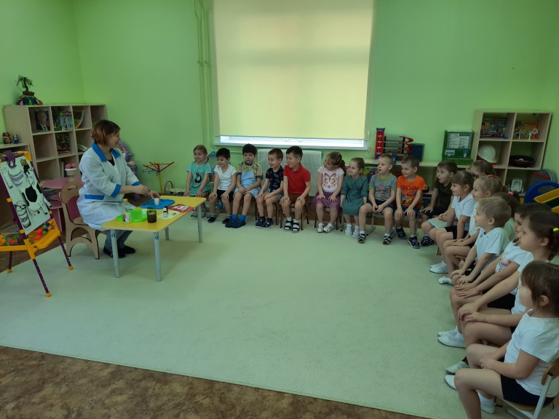
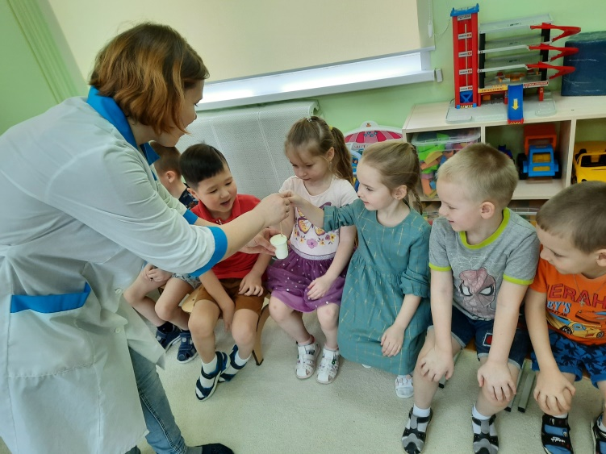
Исследование качества и состава молока

Slide 16
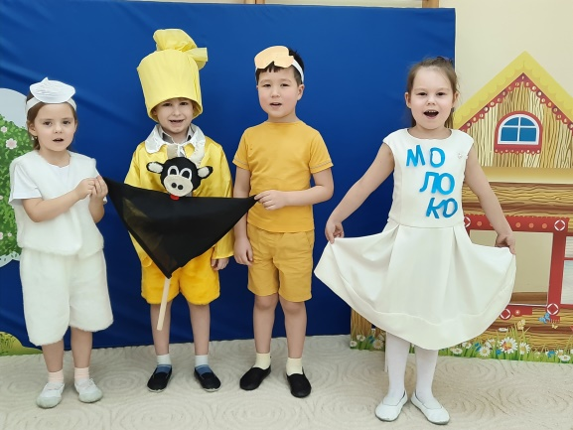
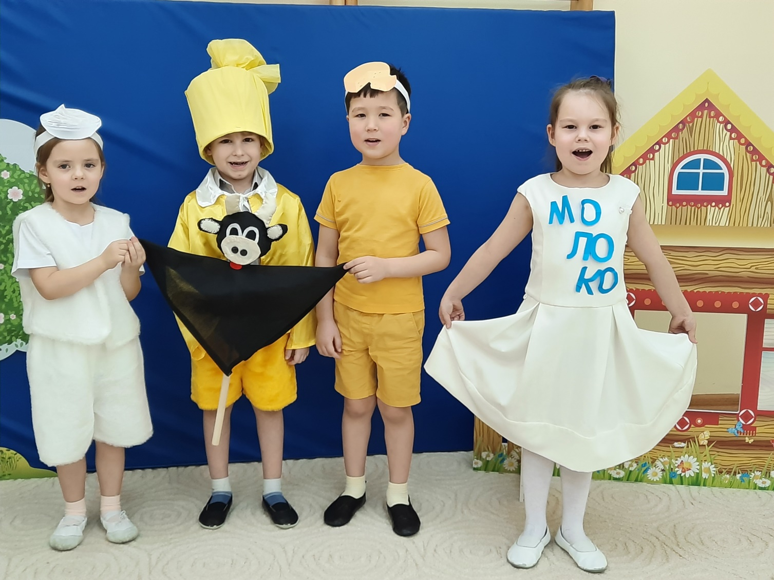
Театрализованное представление «Путешествие в Молочную страну»

Slide 17
Взаимодействие с семьей:
Анкетирование: «Полезная еда – путь к здоровью».
Размещение наглядно - познавательной информации «Азбука здорового питания».
Оформление памяток, консультаций для родителей «В каких продуктах живут витамины», «Молочные продукты на пользу детям».
Выпуск буклетов «Дети и культура питания», «Советы по приготовлению яиц», «Как сделать так, чтобы малыш полюбил молоко».
Оформление кулинарной книги «Простые и вкусные рецепты из Боровских продуктов».
Оформление фотоальбома «Сельскохозяйственные профессии родителей»
Подборка стихов и загадок о продуктах местного производства.
Составление родителями с детьми слоганов о продуктах питания Боровских производителей.
Оформление мини – библиотеки «Предприятия поселка Боровский»

Slide 18
Анализ опроса родителей
«Полезная еда – путь к здоровью»
Какие продукты, Боровского производства, чаще всего вы приобретаете для своих детей
Оцениваете ли вы питание своей семьи как здоровое
Тюменский пломбир
20%
(*ч)
Молочный завод «Абсолют»
50%
(20ч)
Да
80%
(32ч)
Нет
5%
(2ч)
Птицефабрика «Боровская»
30%
(12ч)
Хотелось лучше
15%
(6:ч)

Slide 19
Заключительный этап:
Оформили:
Книжную выставку «Предприятия поселка Боровский».
Книжки - самоделки «Откуда берется молоко?», «Тайны яйца», «Курочка Ряба», «На ферме», «Кто пасется на лугу?».
Кулинарную книгу «Простые и вкусные рецепты из Боровских продуктов».
Фотоальбом «Сельскохозяйственные профессии родителей»
Картотеку стихов и загадок о продуктах местного производства.
Фотоколлаж «Мы выбираем Боровские продукты».
Стенгазету «Пейте дети молоко - будете здоровы».

Slide 20
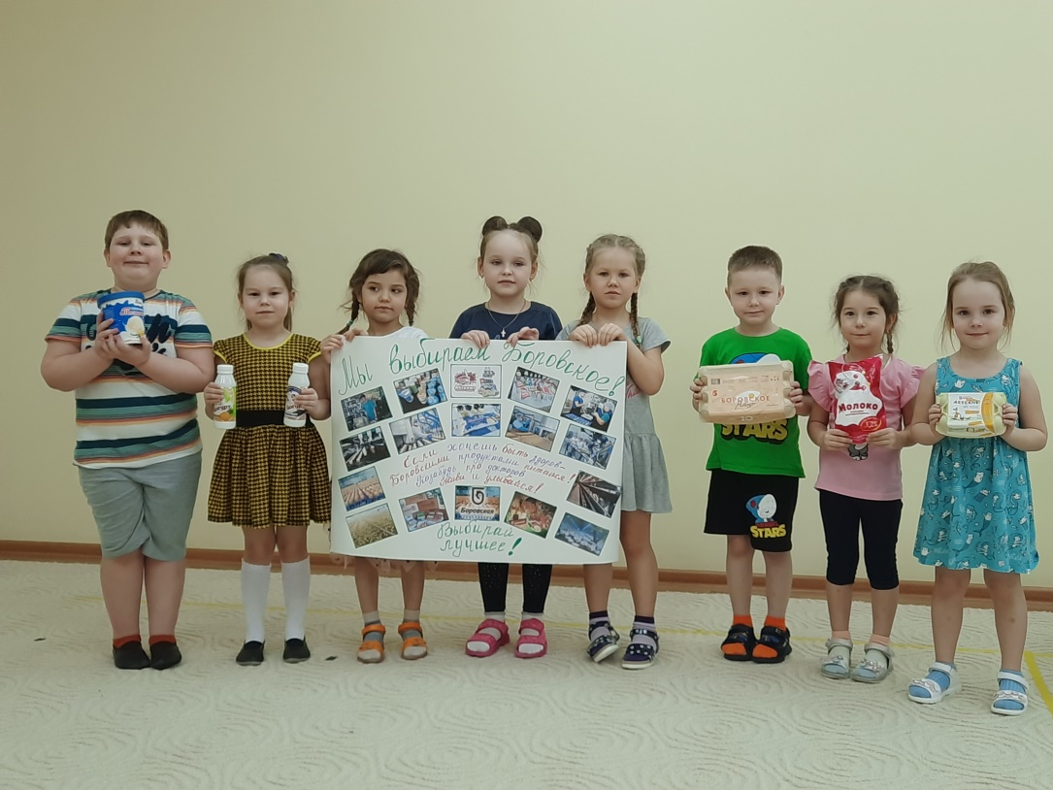
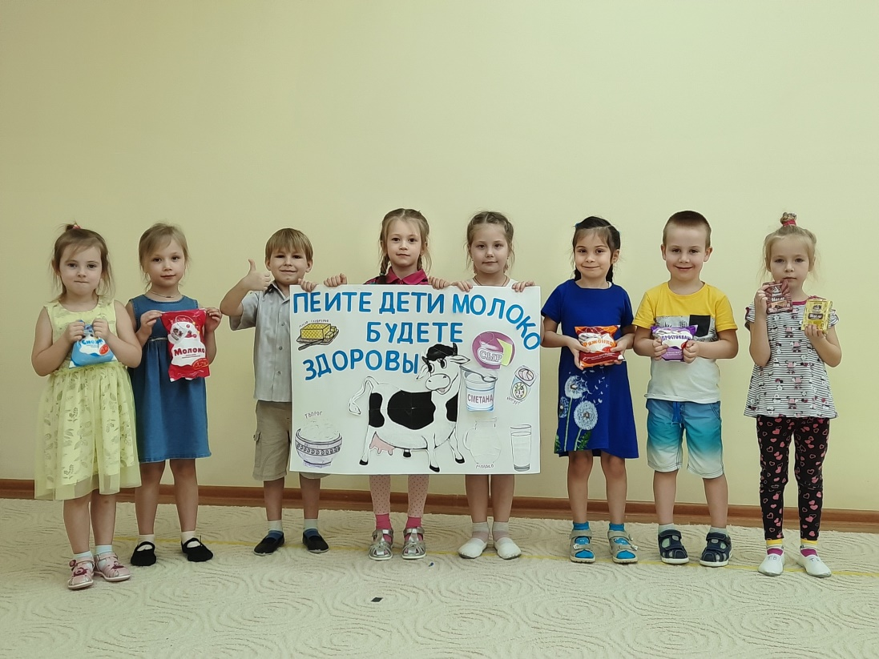
Создание фотоколлажа и стенгазеты
«Мы выбираем Боровские продукты»
«Пейте дети молоко - будете здоровы»

Slide 21
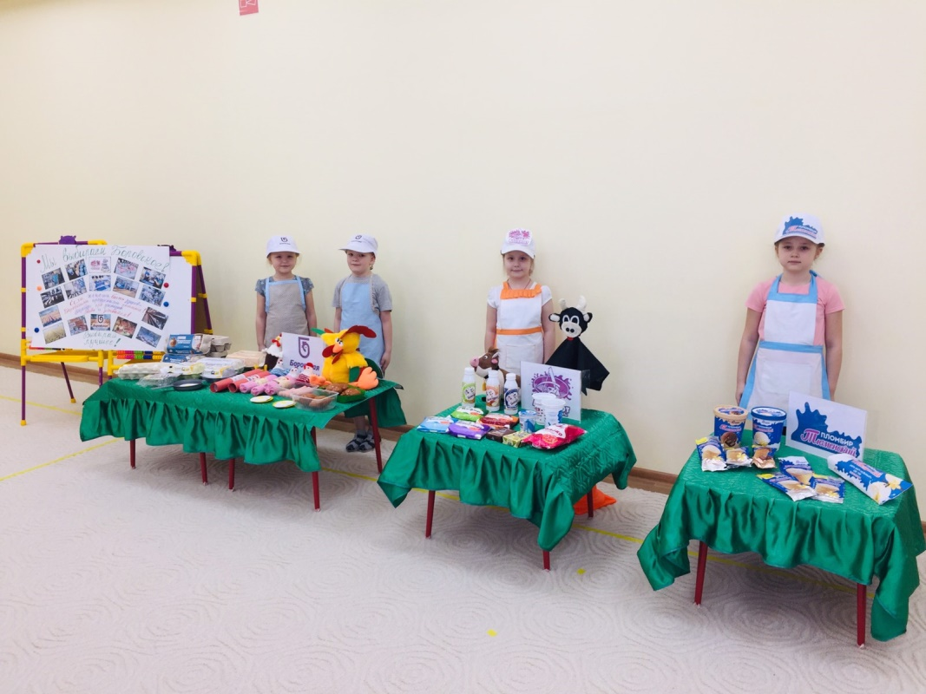
«Ярмарка продуктов питания от предприятий поселка Боровский»

Slide 22
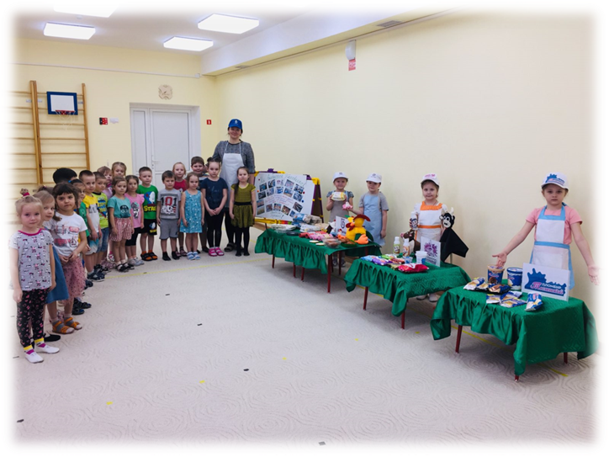
«Ярмарка продуктов питания от предприятий поселка Боровский»

Slide 23
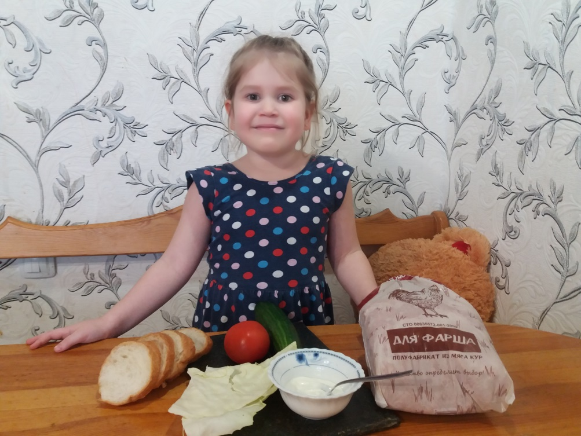
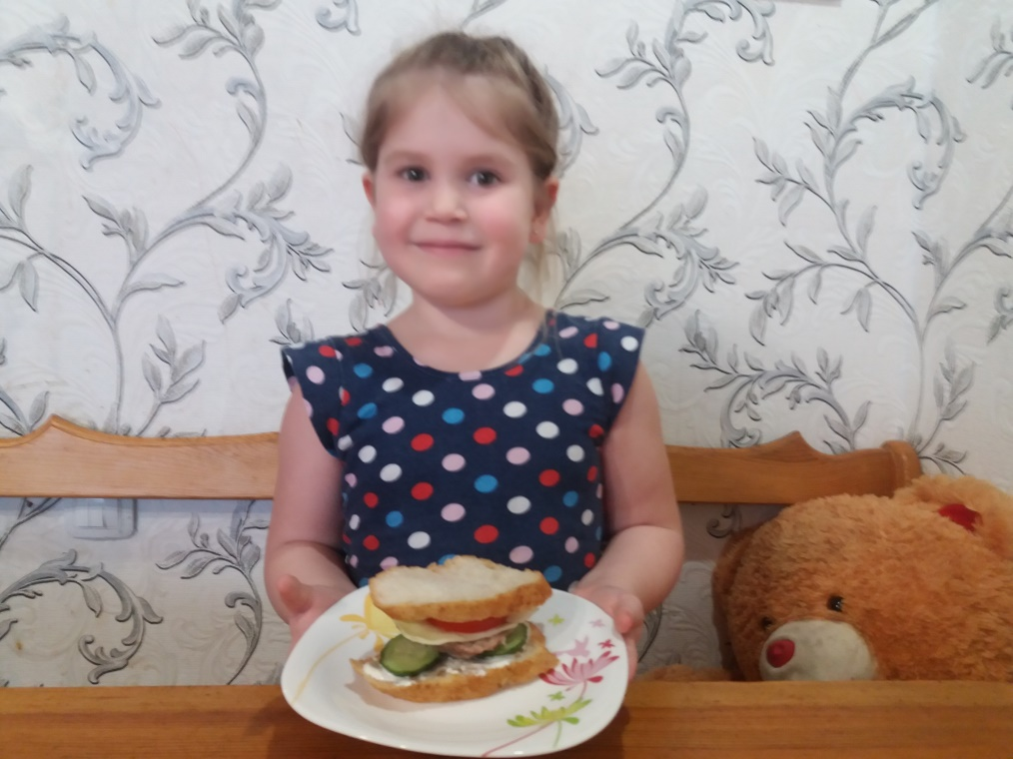
Книга рецептов
«Простые и вкусные рецепты из Боровских продуктов»
Домашний гамбургер «Витаминчик»
от Валерии

Slide 24
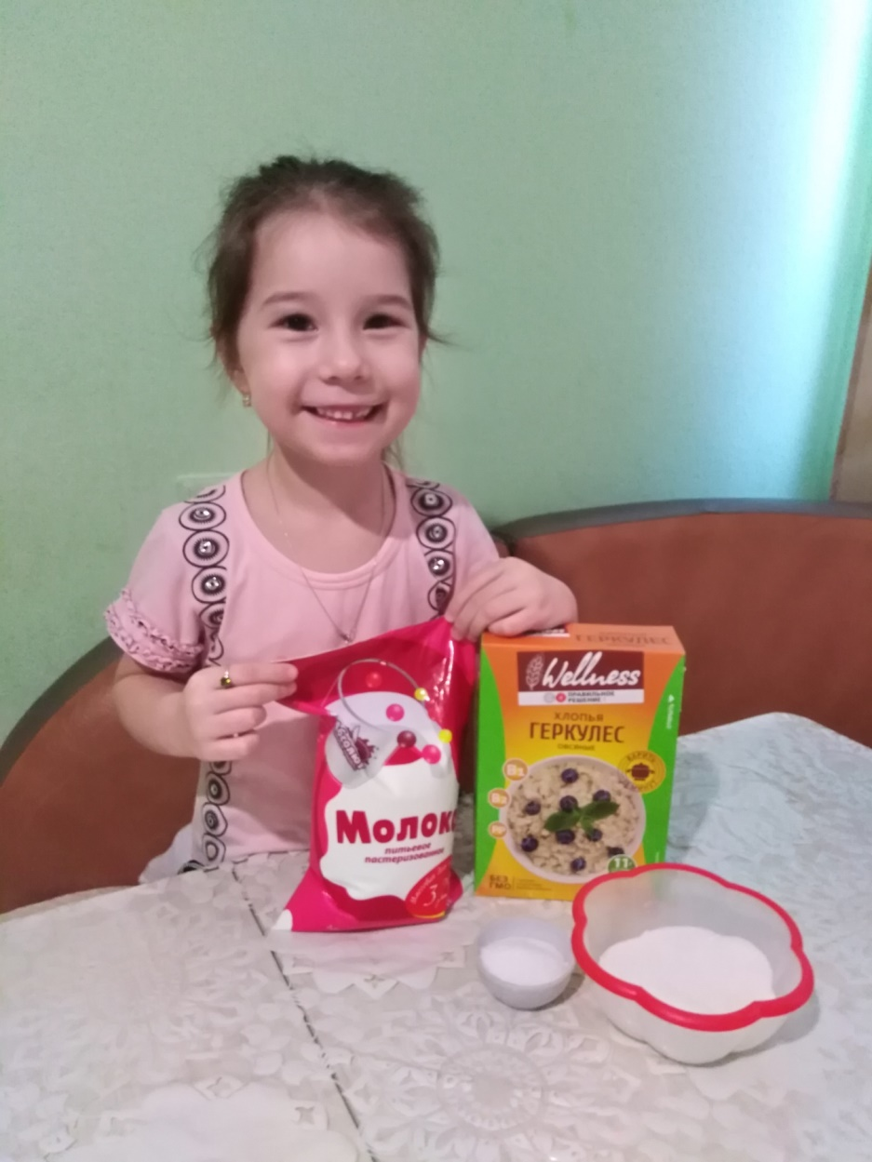
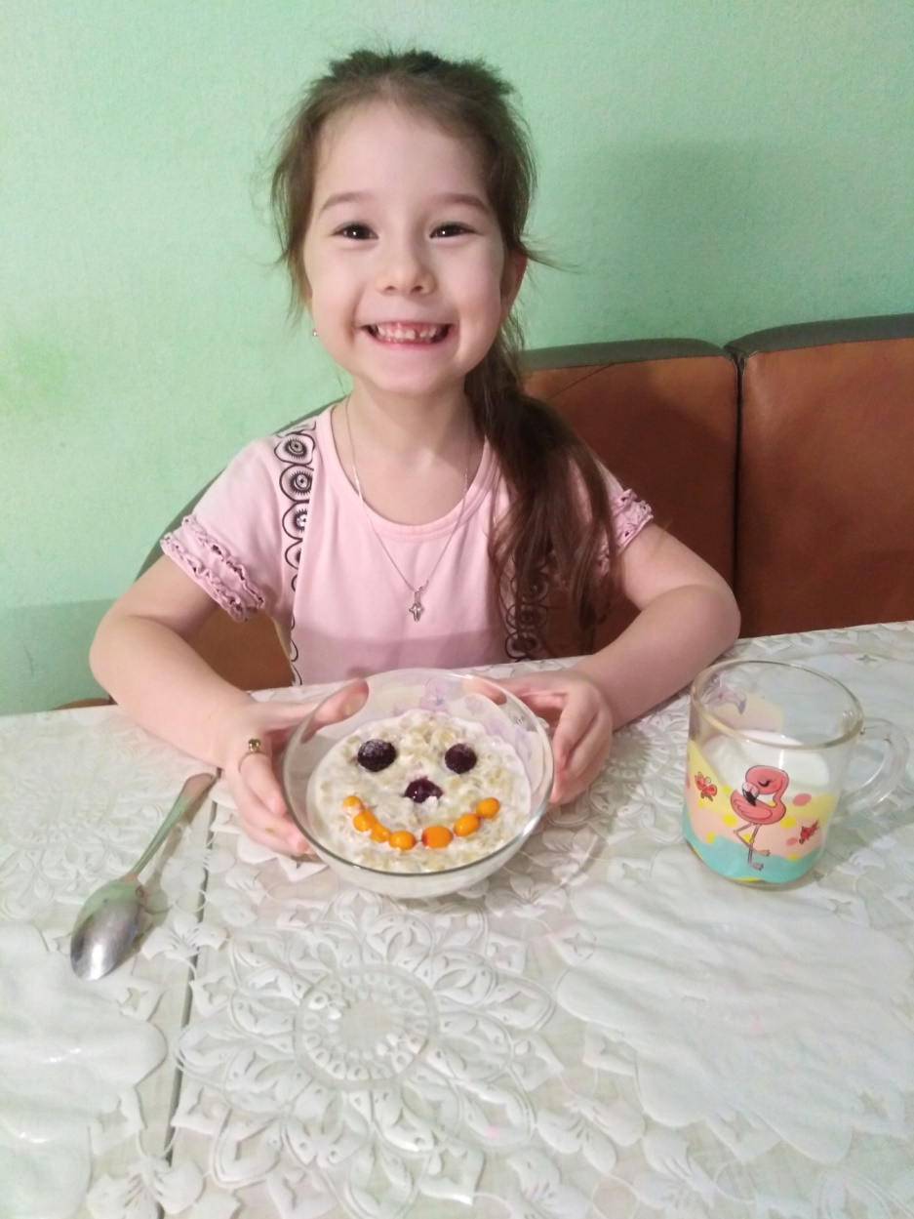
Молочная каша «Хорошее настроение»
от Виктории

Slide 25
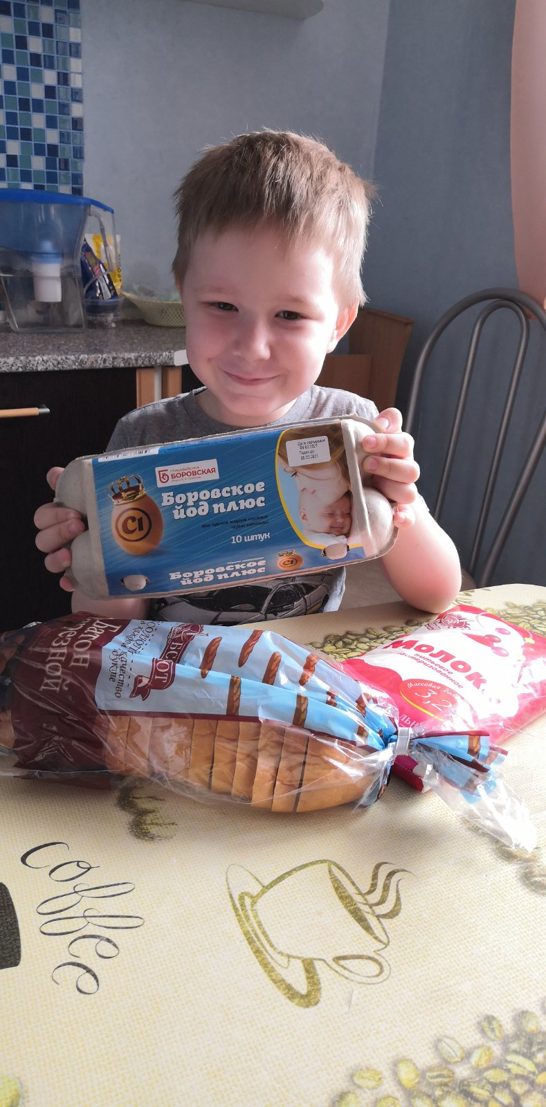
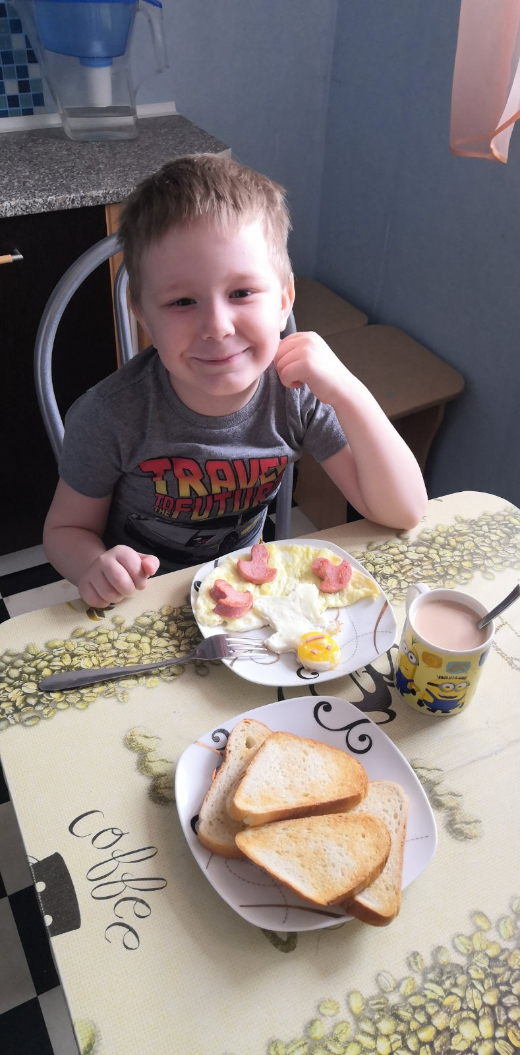
Завтрак «Веселая прогулка»
от Ивана

Slide 26
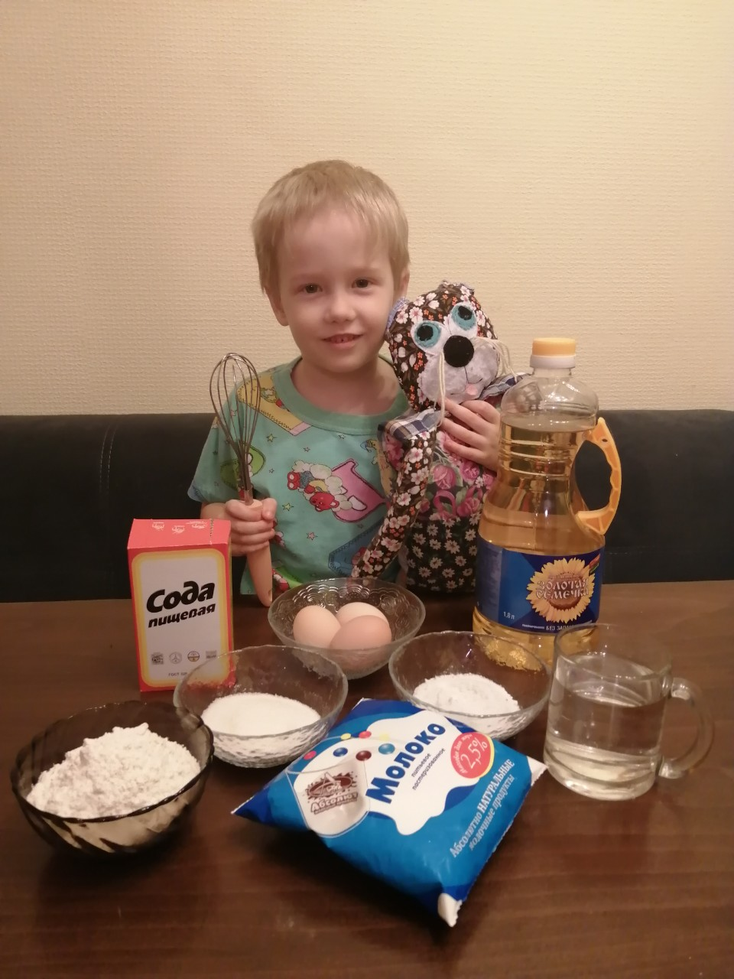
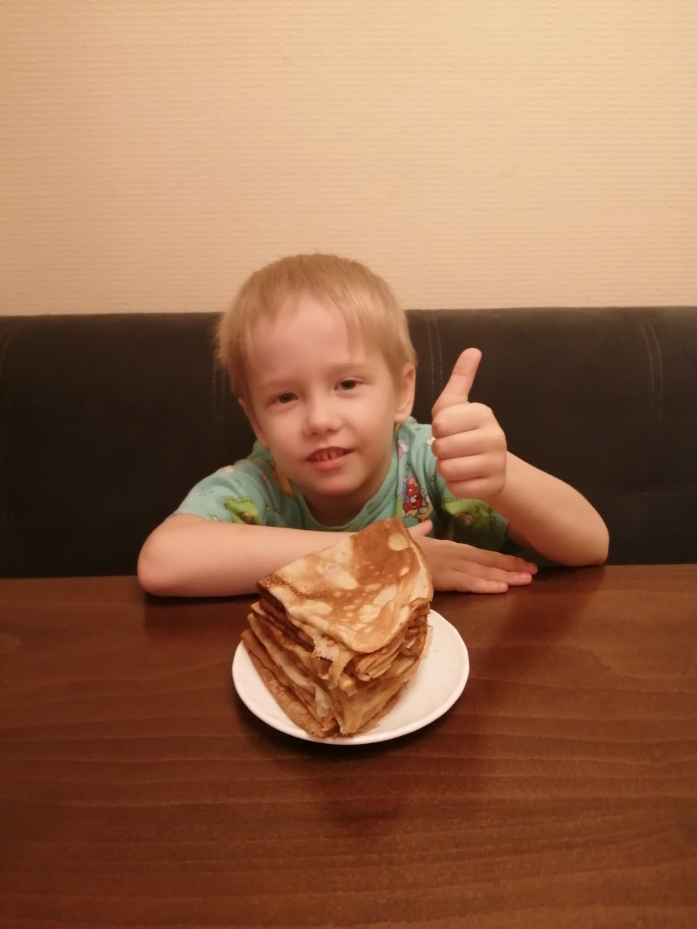
Блинчики «Любимые»
от Ванюшки

Slide 27
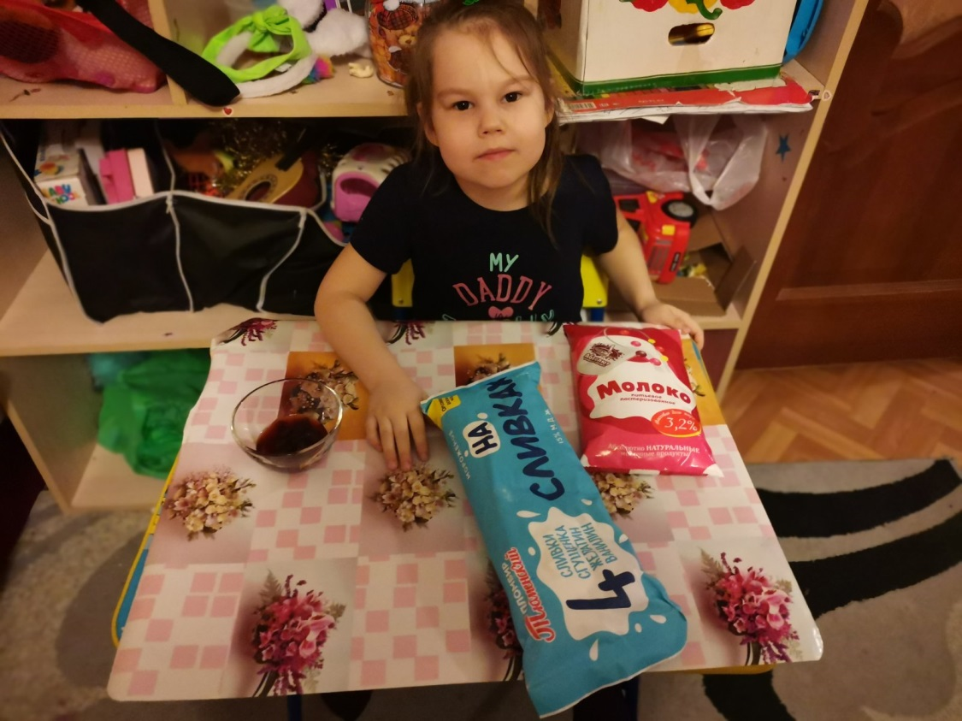
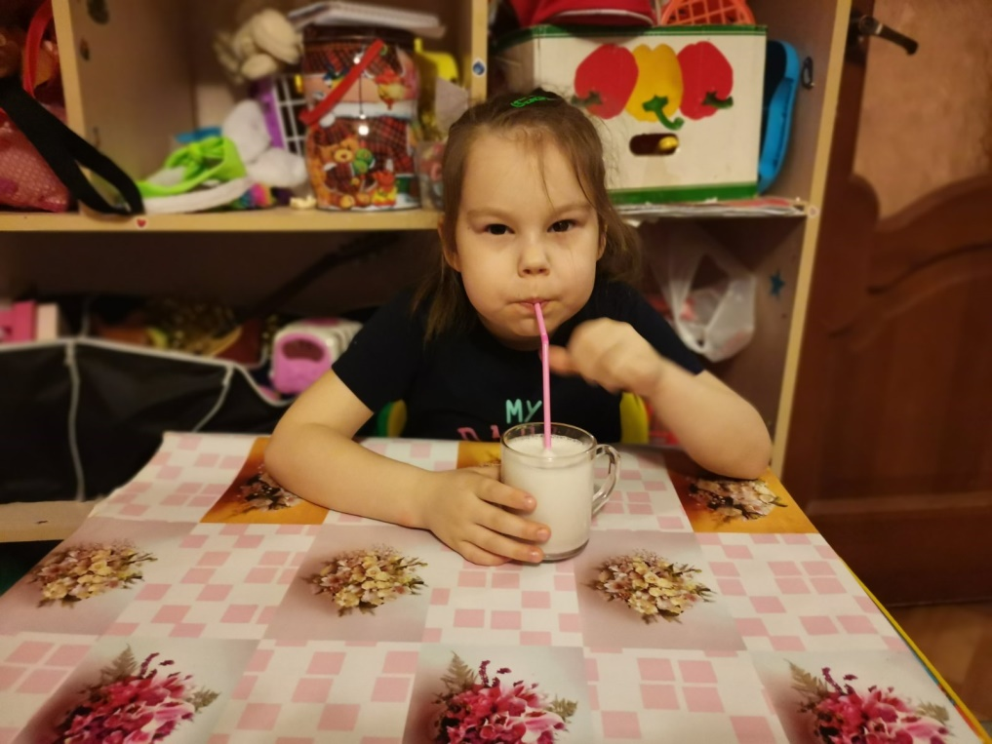
Молочный коктейль «Здоровейка» от Алины

Slide 28
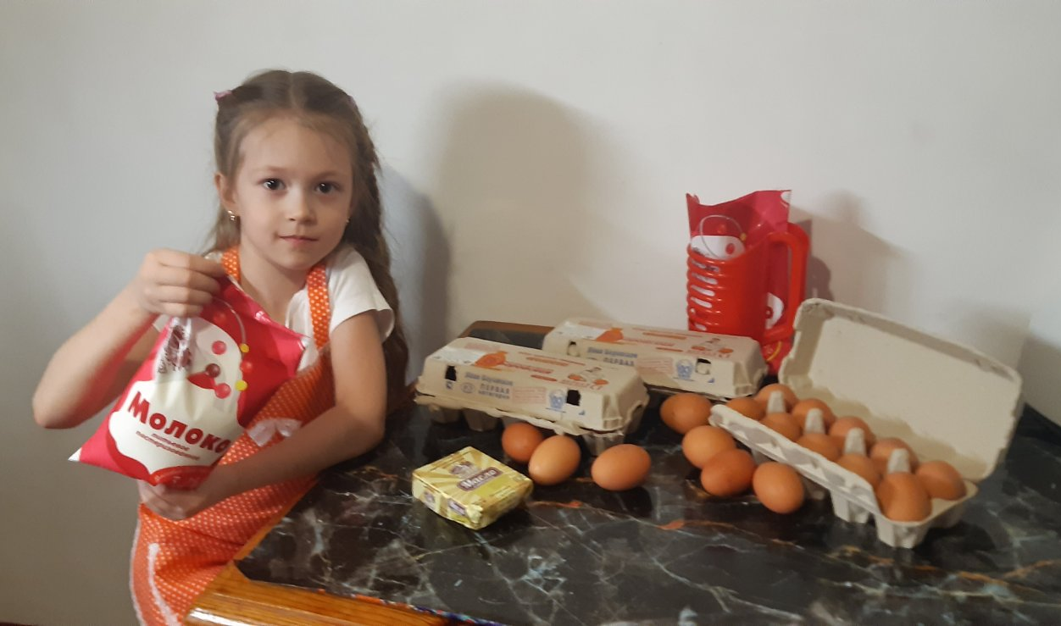
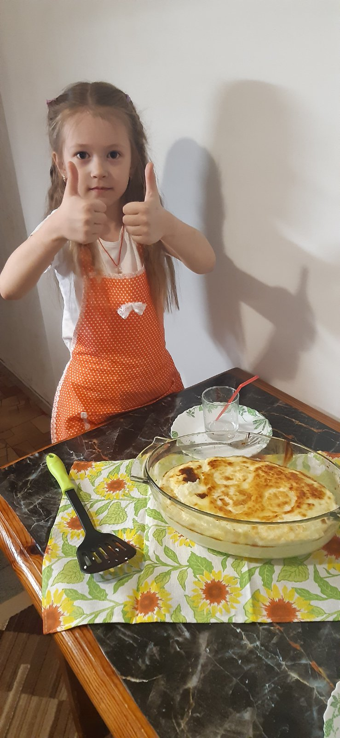
Омлет «Обжорка» от Алисы

Slide 29
Результаты:
Дети получили много новой информации о предприятиях родного поселка.
У детей расширилось представление о пользе молока и кисломолочных продуктах.
Узнали о содержании в продуктах животного происхождения определенных полезных веществ, о значении их для растущего организма.
Дети стали охотнее употреблять молочные, кисломолочные продукты, запеканки, каши, яйца.
Узнали, что здоровье зависит от правильного питания: еда должна быть не только вкусной, но и полезной.
У детей повысился интерес к познанию окружающего мира.
В рамках проекта укрепились детско - родительские отношения.
Повысился интерес родителей (законных представителей) к жизни детского сада.
Семьи воспитанников стали отдавать предпочтение продуктам местного производства.

